Slide 1
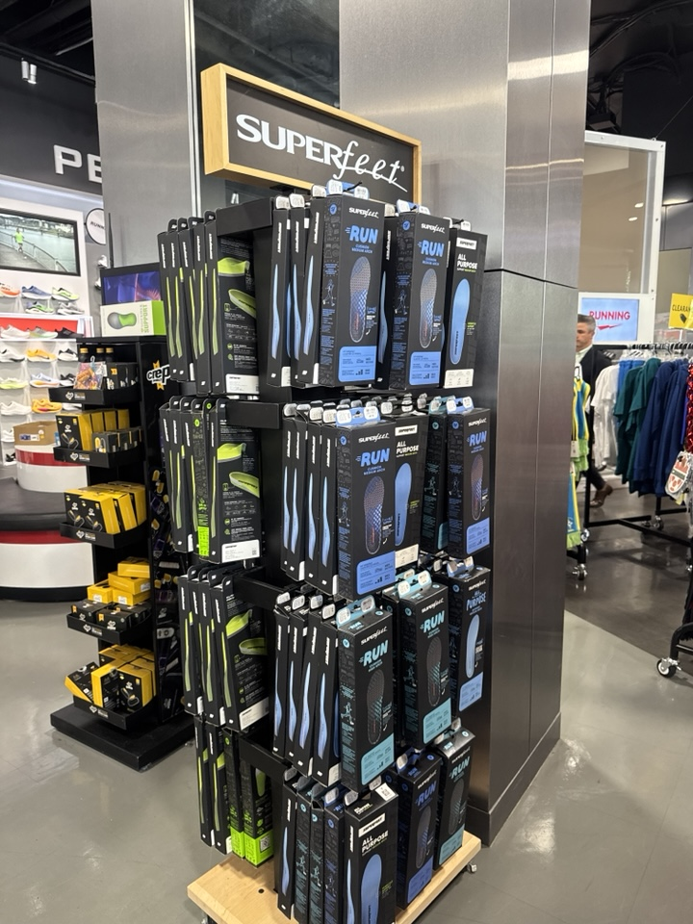
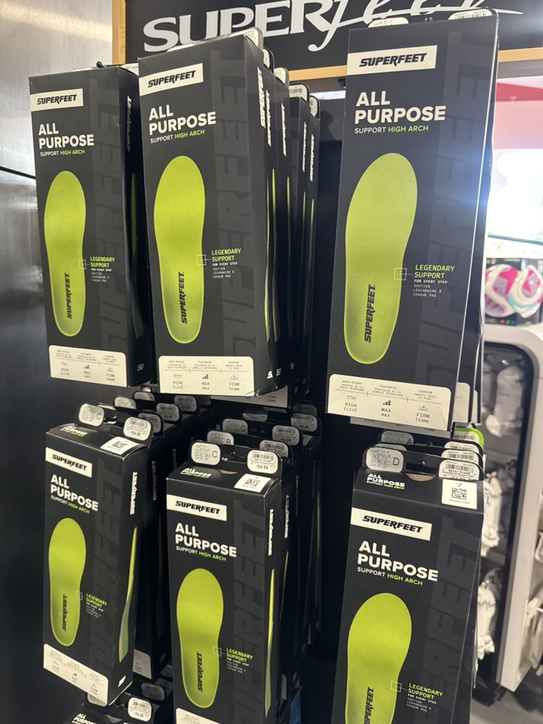
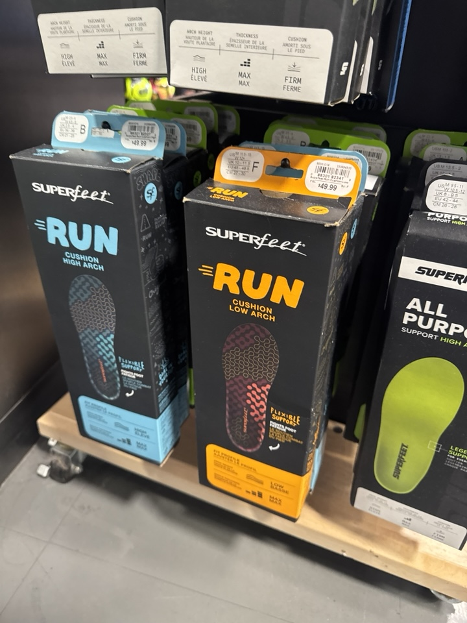
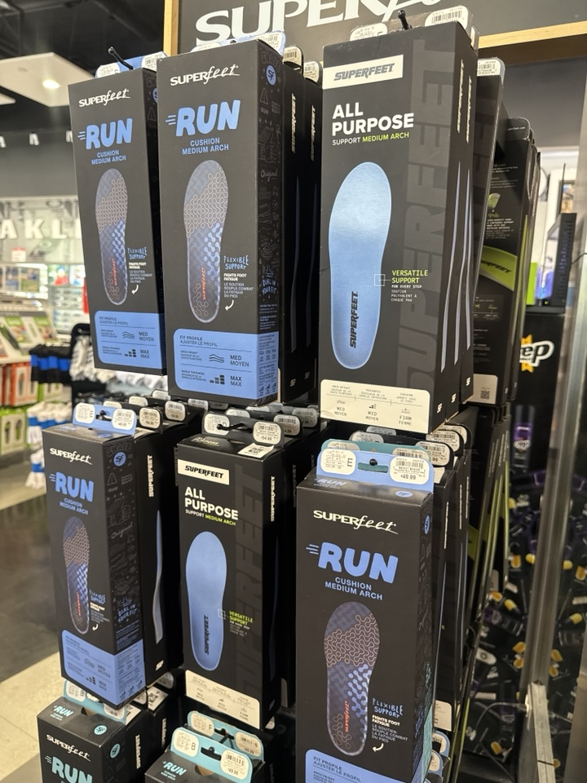
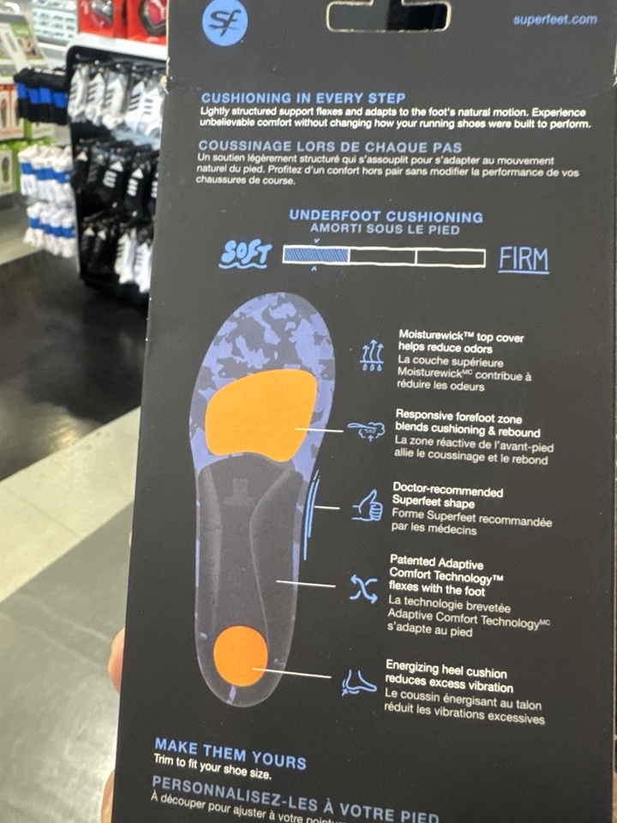

Slide 2
제품 | 아치 | 두께 | 쿠션감 | 제품 설계 특성 | 적합한 신발·용도
All-Purpose Support Low | Low | Thin | Firm | 낮은 아치와 얇은 프로파일, 단단한 stabilizer cap, 수용성이 높은 heel cup | 공간이 좁은 일상화·슬림핏 신발
All-Purpose Support Medium | Medium | Mid | Firm | 중간 높이의 구조적 아치, 고밀도 폼, 후족부 안정화 구조 | 일상화·작업화·워킹화
All-Purpose Support High | High | Max | Firm | 높은 아치, 깊고 입체적인 heel cup, 높은 구조적 지지감 | 내부 공간이 충분한 워킹화·러닝화·부츠
Run Cushion Low | Low | Max | Soft | 낮은 아치, 유연한 구조, 이중 쿠션폼, 뒤꿈치 충격분산 | 낮은 지지감을 선호하는 러닝·워킹
Run Cushion Medium | Medium | Max | Soft | 중간 아치, 쿠션과 유연성의 균형, 발의 자연스러운 굴곡 허용 | 일반적인 러닝·트레이닝
Run Cushion High | High | Max | Soft | 높은 아치 접촉면과 부드러운 쿠션을 결합 | 높은 아치 접촉감을 선호하는 러너

